Slide 1
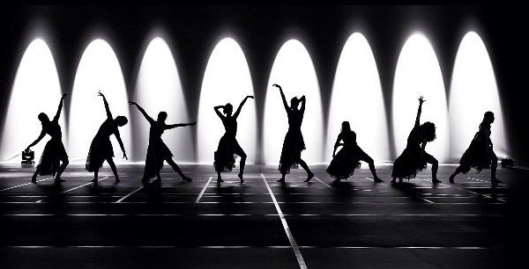
ANKARA ÜNİVERSİTESİ SPOR BİLİMLERİ FAKÜLTESİ
DERS DIŞI ETKİNLİKLER
MODERN DANS
ASLI AYNACIOĞLU 17170097
ECEM KÜÇÜKDEVECİ 17170084

Slide 3
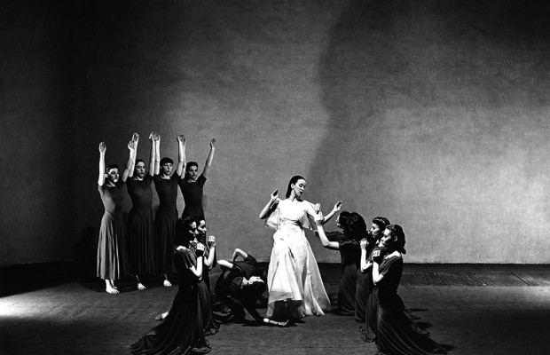
Hareket her şeyden önce miydi?
Her şey hareketle başladı demek yanlış olur mu, tartışmak gerekir. Ama bu iddia edilebilir, çünkü önce hareketin olması gerekir. Yunanca "neye doğru veya neye karşı?" sorusunun ifade ettiği gibi, "ilişki", içinde hareket fikrini de barındırır. Bu, şeyler arasındaki bağlantıları kuramsallaştırmayı sağlar ve (her ne kadar bu nokta bu kadar açık seçik ifade edilmemiş olsa da) sosyologlar için güzel bir araç haline gelir; çünkü "toplum"un sürekli bir değişim ve akış halinde olduğu, insanların da faal olarak bu akışa katıldıkları yadsınamaz bir gerçektir. (James, 2013: 68)

Slide 4
MODERN DANS NEDİR?
Modern dans 19.yüzyılın son evresinde Avrupa ve Amerika Birleşik Devletleri’nde ortaya çıkmış ancak dünya çapında başarılarını 20.yüzyılda yakalayabilmiş. Bu yeni tür, klasik dans sanatını içermeyen yeni dans tiyatrosunun tüm stillerini anlatır.
Bu dansın öncülerinden biri Isadora Duncan‘dı. Isadora’nın temel düşüncesi vücut ve aklı birbirinden çözerek dansa yeni bir soluk kazandırmaktı. Basit hareketler ve ritmler tercih ediyordu ve bunları doğrudan doğadan özümsüyordu.

Slide 5
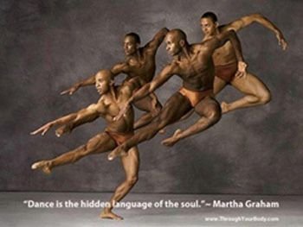
Modern dans ayakları yere basan bir tarzdır ve oldukça güçlü bir tekniğe oturur; hafif, yumuşak, süzülen hareketleri içermez. Bu dans tekniğinin hareket prensiplerinin psikolojik ve sembolik anlamları ağır basar. Balede ise her şey kesin ve net bir şekilde tarif edilmiştir. Bundan dolayı klasik biçim dansçıya özgürlük tanımaz; modern dans ise bunun tam tersidir. Modern dansta mutlak sınırlar yoktur. Modern dans, ayrı bir dans türüdür, ekol ve felsefedir. Tango, salsa, bachata gibi dans türlerinin ‘modern dans türleri’ olarak anılması başka bir tanımdır.

Slide 6
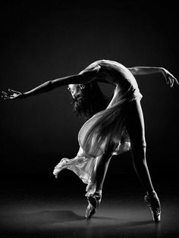
Klasik bale katı kuralları ile güç, esneklik, dayanıklılık ve zarafeti koşul saymaktadır. Değişmez kuralları ve geleneksel yaklaşımı ile eleştirilen klasik baleye alternatif olarak 19. yüzyılın sonlarında ve 20. yüzyılın başlarında ise üç Amerikalı kadın dansçı modern dansı ortaya çıkarmıştır. Klasik balenin şekilciliği ve kemikleşmiş tutumuna karşı çıkan bu dansçılar:
Loie Fuller
Isadora Duncan
Ruth St. Denis’dir

Slide 7
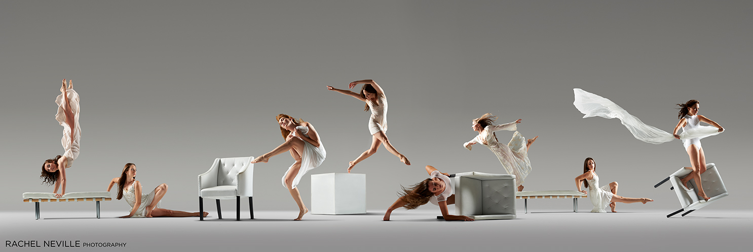
Bale ve Modern Dansı Birbirinden Ayıran Özellikler
Bale modern dans farkı balenin yüzyıllar öncesine dayanan ve tüm dansların hatta modern dansın öncüsü olan bir tür olması ile başlar. Balenin sahip olduğu disiplin uzun yıllar süren bir eğitimle öğrenilir ve büyük emek harcamayı gerektirir. Balenin kurallarını esneten modern dans ise her yaştan kişi tarafından özgürce yapılmasıyla dikkat çeker.

Slide 8
Kısaca tanımlamak gerekirse klasik bale kurallı, modern dans ise özgür adımların dansıdır. Bale modern dans arasındaki farklar bu cümleyle özetlenebilir.
Erkek dansçılara “balet”, kadın dansçılara “balerin” denir. Modern dansta böyle bir tanım yoktur. Bale ve modern dans arasındaki farklar açısından en net çizgilerden biridir.
Balede tayt, mayo ve tütü denilen özel giysiler kullanılır. Modern dansta dansçı hangi kıyafetle rahat ediyorsa onu giyer.
Balede parmak ucuna basılarak dans edilir. Modern dansta böyle bir kısıtlama yoktur. Klasik bale ve modern dans arasındaki farklar denildiğinde ilk akla gelenlerden biridir.
Balede teknik çok önemlidir. Her hareketin bir kuralı ve düzeltilmesi gereken bir noktası vardır. Modern dans tekniğe değil özgür hareketlere önem verir.

Slide 9
Klasik Bale

Slide 10
Modern Dans

Slide 11
Modern dansın Ortodoks stili 1926 yılında Martha Graham tarafından başlatılıp Dorih Humprey ile son bulmuştur. Sonrasında modern dansla klasik bale arasında çok ince bir çizgi bile kalmamış, iç içe geçmişlerdir. Graham ve Humprey gibi koreograf ve teorisyenler, dansın ana merkezine gövdeyi oturttular ve bunu da dans mekanının merkezinde olması gerektiğini ifade ederlerken özellikle zıplamadan ve parmak ucunda dans etme tekniğinden uzak durdular. Martha ortaya koyduğu tekniğiyle dansçılara vücutlarını ifade için bir enstrüman olarak kullanmaları doğrultusunda yepyeni bir yol açmıştır. Martha Graham, modern dansın en önemli temsilcisi olarak literatürde yerini almıştır. Aaron Copland, Appalachian Spring bale müziğini (1944) Martha Graham için bestelemiştir (Ballett For Martha) Aynı zamanda, günümüzde en başarılı companylerden biri olan, modern dans adına çok büyük işler başaran Martha Graham Dance Company, bize modern dansın ne denli kuvvetli bir dans türü olduğunu kanıtlamaya devam ediyor.

Slide 12
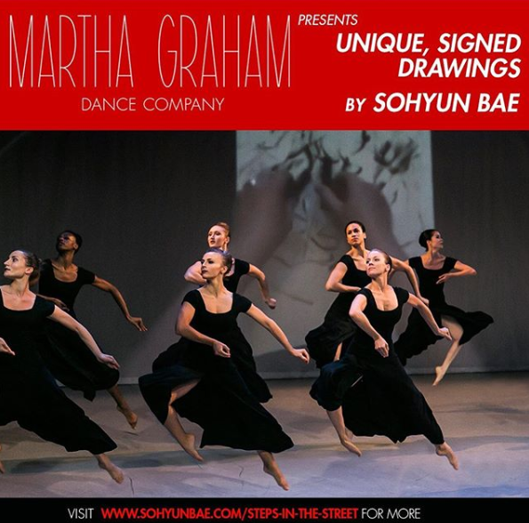
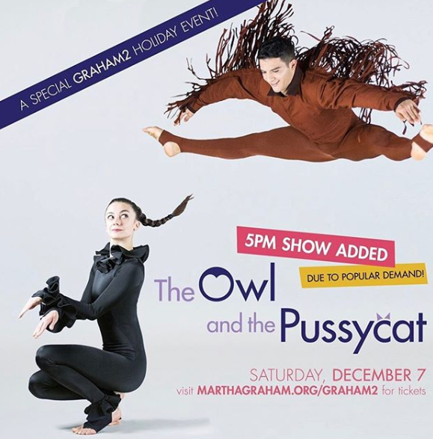
Martha Graham Dance Company
1926'da kurulan Martha Graham Dans Okulu , en eski Amerikan dans okulu olarak bilinir. Martha Graham tarafından çağdaş bir dans okulu olarak kurulan company, 1991'de Graham'ın ölümünden sonra da , klasikleri canlandırmaya ve dansçıları eğitmeye devam ediyor.

Slide 14
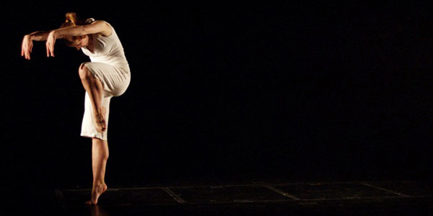
TÜRKİYE’DE MODERN DANS
İyi bir dansçı olabilmek için öncelikle konservatuvar eğitimi almak gerekir. Türkiye ‘deki bazı devlet okullarını şu şekilde sıralayabiliriz :
Ankara Üniversitesi Devlet Konservatuvarı Modern Dans Anasanat Dalı
Hacettepe Üniversitesi Anakara Devlet Konservatuvarı Modern Dans Sanat Dalı
Mimar Sinan Güzel Sanatlar Üniversitesi İstanbul Devlet Konservatuvarı Çağdaş Dans Anasanat Dalı

Slide 15
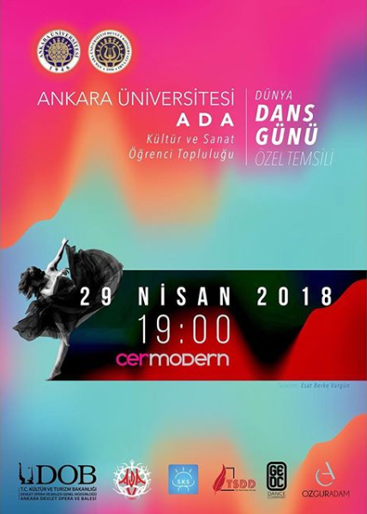
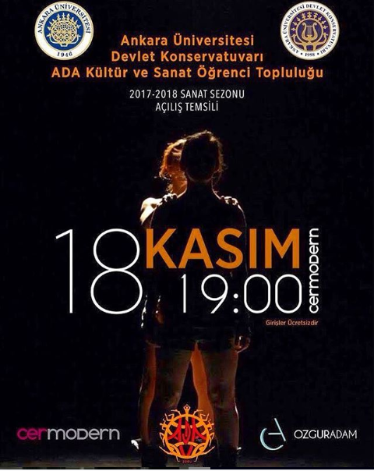
Akara Üniversitesi bazı eserleri:

Slide 16
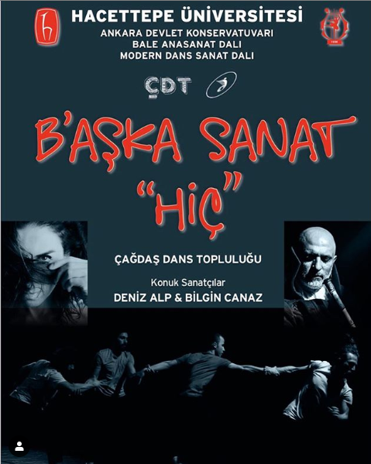
Hacettepe Üniversitesi bazı eserleri:

Slide 17
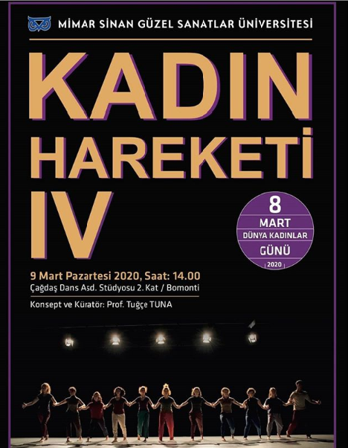
Mimar Sinan Güzel Sanatlar Üniversitesi bazı eserleri:

Slide 18
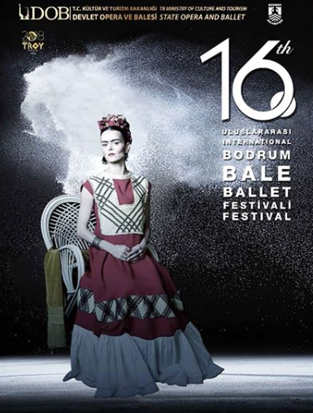
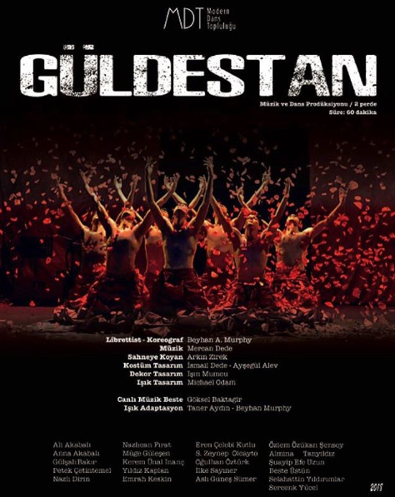
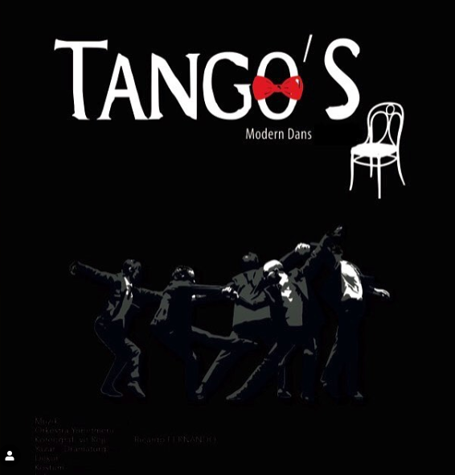
Ankara Devlet Opera Ve Balesi Modern Dans Topluluğu
MDT’nin kuruluş amacı ve üstlenmiş olduğu misyon, batının ucuz bir taklidi olmadan, kendi kültürüne bağlı özgün bir ekol oluştur, ülkemizi, dünya platformlarında nitelikli eserlerle temsil edilebilecek kadrodan oluşan çağdaş, profesyonel bir topluluk yaratmak, Türk toplumunun çağdaş kimliğinin sahne sanatlarındaki temsilcisi olarak modern dansı tanıtmak ve özgün sanat bilincini geniş kitlelere yansıtmaktır.

Slide 19
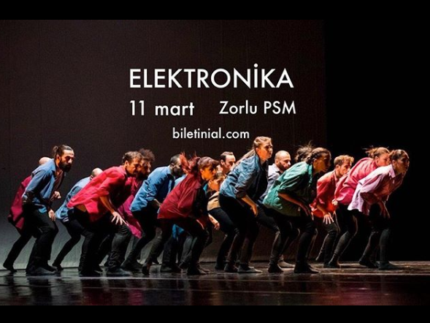
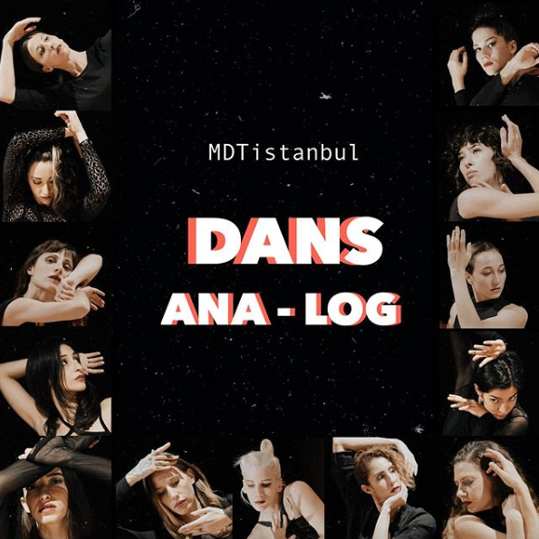
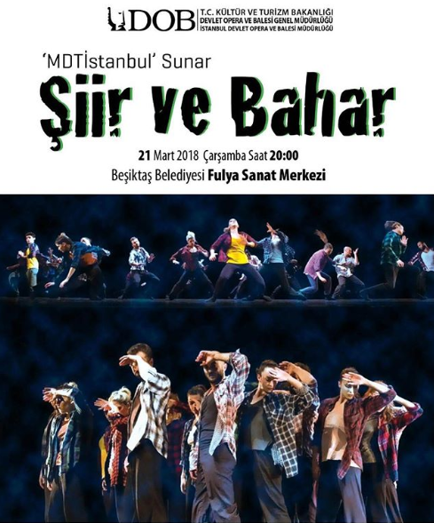
İstanbul Devlet Opera Ve Balesi Modern Dans Topluluğu
Devlet opera ve balesi genel müdürlüğüne bağlı olarak açılmış olan proje bazında çalışmalarına başlayan dans topluluğudur.

Slide 20
Kaynakça:
https://sanatkaravani.com/modern-dans-nedir-ne-degildir/
https://www.instagram.com/mdtistanbul/?hl=tr
https://www.operabale.gov.tr/tr-tr/ankara/Sayfalar/repertoire.aspx
https://www.instagram.com/moderndanstoplulugu/
https://marthagraham.org/

